Slide 1
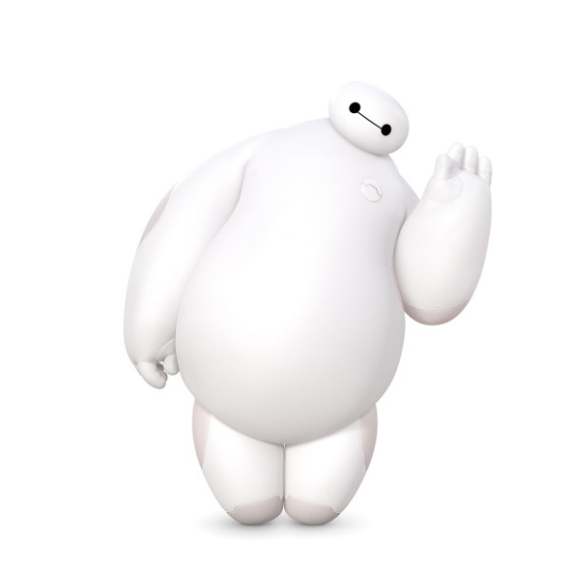
我的麥(ㄇㄞˋ)哲(ㄓㄜˊ)倫(ㄌㄨㄣˊ) 計(ㄐㄧˋ)畫(ㄏㄨㄚˋ) 手工拼(ㄆㄧㄣ)豆(ㄉㄡˋ)吊(ㄉㄧㄠˋ)飾(ㄕˋ)和 手工護(ㄏㄨˋ)唇(ㄔㄨㄣˊ)膏(ㄍㄠ)
二年仁班 林澤穎

Slide 2
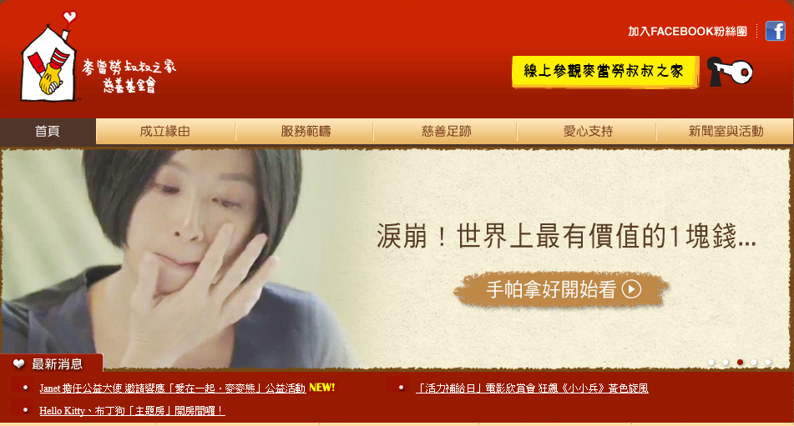
為什麼要做拼豆和護(ㄏㄨˋ)唇(ㄔㄨㄣˊ)膏(ㄍㄠ)?
因為要拿去義(一ˋ)賣(ㄇㄞˋ) ，將義賣的錢(ㄑ一ㄢˊ)全部捐給麥當勞叔叔兒童之家

Slide 3
拼(ㄆㄧㄣ)豆(ㄉㄡˋ)材(ㄘㄞˊ)料(ㄌㄧㄠˋ)
拼(ㄆㄧㄣ)豆(ㄉㄡˋ)
拼(ㄆㄧㄣ)豆(ㄉㄡˋ)板(ㄅㄢˇ)
夾(ㄐㄧㄚˊ)子
燙(ㄊㄤˋ)紙(ㄓˇ)
熨(ㄩㄣˋ)斗(ㄉㄡˇ)
鑰(ㄧㄠˋ)匙(ㄕˇ)扣(ㄎㄡˋ)環(ㄏㄨㄢˊ)

Slide 4
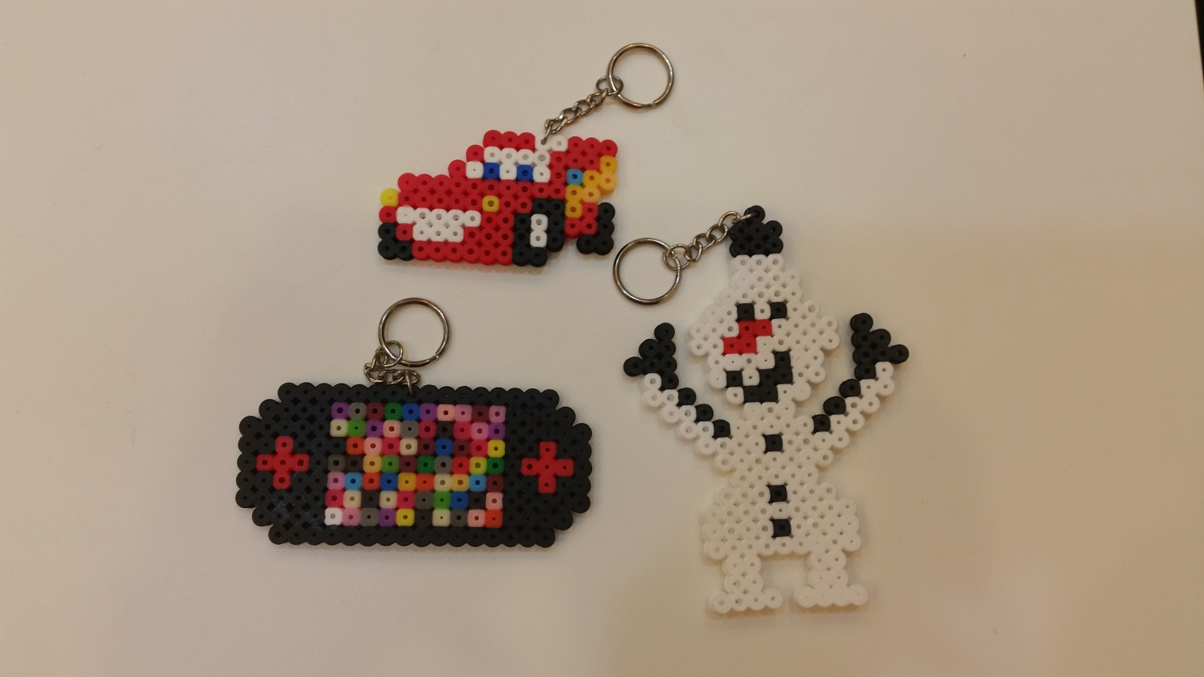
製(ㄓˋ)作方法(ㄈㄚˇ)
先把(ㄅㄚˇ)拼豆 排 (ㄆㄧㄣ) (ㄉㄡˋ) (ㄆㄞˊ)在板(ㄅㄢˇ)子上
兩(ㄌㄧㄤˇ)面(ㄇㄧㄢˋ)都用熨斗燙 (ㄩㄣˋ) (ㄉㄡˇ) (ㄊㄤˋ) 15秒(ㄇㄧㄠˇ)
將(ㄐㄧㄤ)燙(ㄊㄤˋ)好的拼豆 (ㄆㄧㄣ) (ㄉㄡˋ)裝(ㄓㄨㄤ)上
扣環 (ㄎㄡˋ) (ㄏㄨㄢˊ)

Slide 5
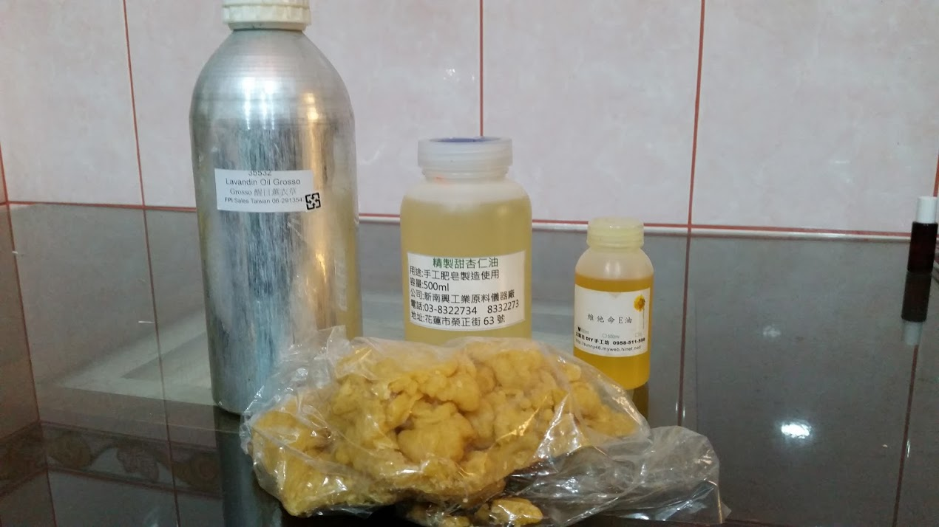
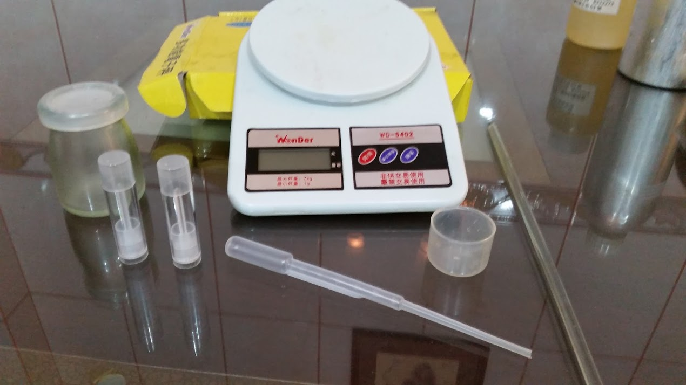
手工護唇 膏 (ㄏㄨˋ)(ㄔㄨㄣˊ)( ㄍㄠ)
材料 (ㄘㄞˊ) (ㄌ一ㄠˋ)
薰衣草(ㄒㄩㄣ )(一 )(ㄘㄠˇ)精油(ㄐ一ㄥ)(一ㄡˊ)
天然(ㄊ一ㄢ)(ㄖㄢˊ)蜜(ㄇ一ˋ)蠟(ㄌㄚˋ)
甜杏仁 油 (ㄊ一ㄢˊ) (ㄒ一ㄥˋ)(ㄖㄣˊ) (一ㄡˊ)
維他命E 油 (ㄨㄟˊ)(ㄊㄚ)(ㄇ一ㄥˋ) E(一ㄡˊ)
磅秤(ㄅㄤˋ)(ㄔㄥˋ)
量杯(ㄌ一ㄤˊ)(ㄅㄟ)
攪拌棒 (ㄐ一ㄠˇ)(ㄅㄢˋ)(ㄅㄤˋ)
吸管(ㄒ一) (ㄍ ㄨㄢˇ)
空的唇膏管 (ㄔㄨㄣˊ)(ㄍㄠ) (ㄍㄨㄢˇ)

Slide 6
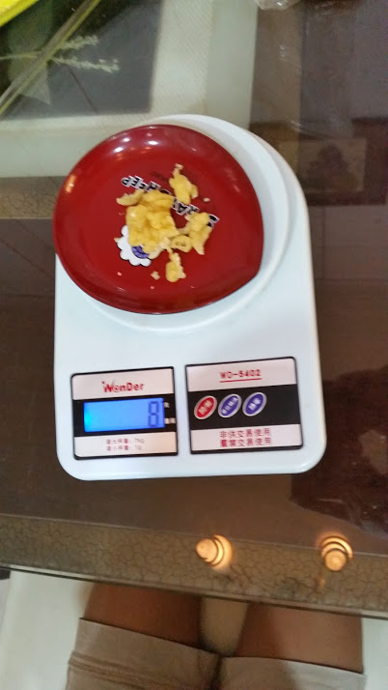
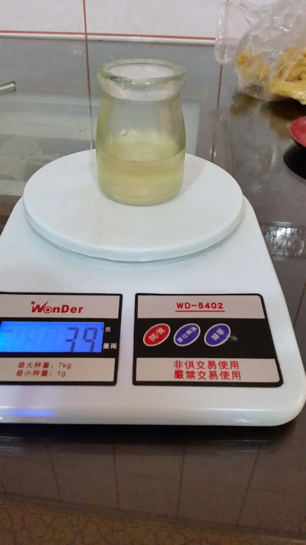
天然蜜 蠟 (ㄊㄧㄢ)(ㄖㄢˊ) (ㄇㄧˋ) (ㄌㄚˋ) 8公克 甜杏仁油 (ㄊㄧㄢˊ) (ㄒㄧㄥˋ)(ㄖㄣˊ) (ㄧㄡˊ)26cc

Slide 7
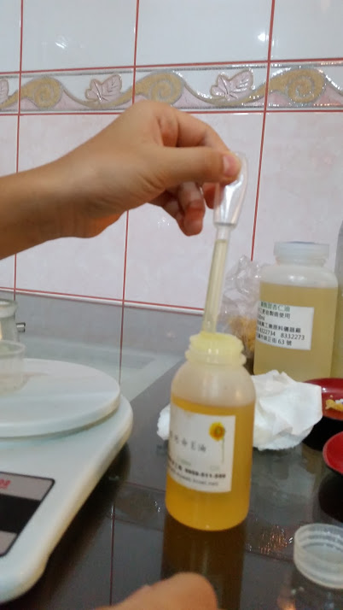
維他命E油 (ㄨㄟˊ)(ㄊㄚ)(ㄇㄧㄥˋ) E (ㄧㄡˊ) 4cc

Slide 8
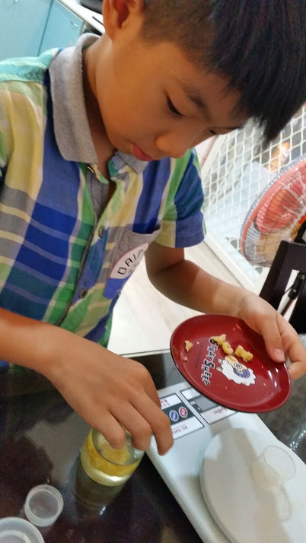
混(ㄏㄨㄣˇ)和(ㄏㄜˊ)一起放入瓶(ㄆㄧㄥˊ)子

Slide 9
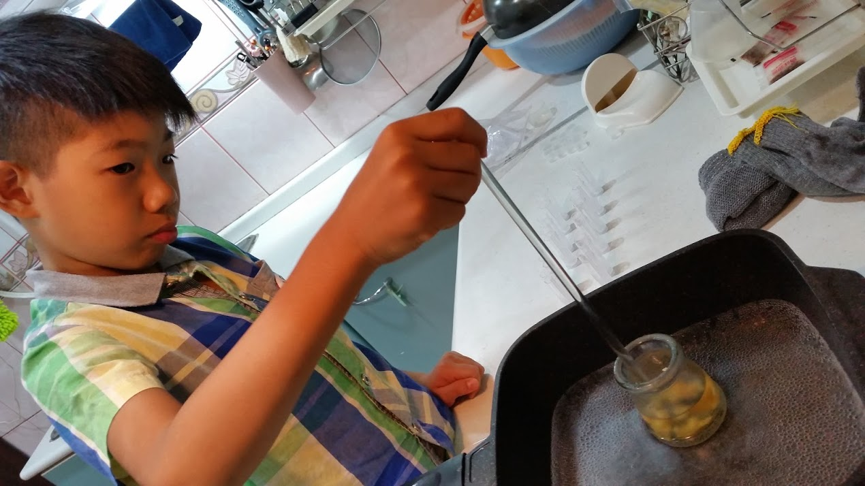
隔(ㄍㄜˊ)水(ㄕㄨㄟˇ)加(ㄐㄧㄚ)熱(ㄖㄜˋ)

Slide 10
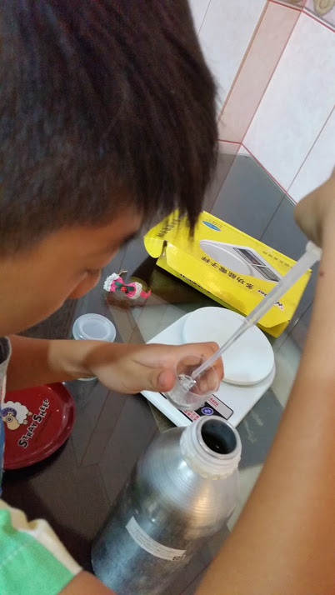
薰衣草精油 (ㄒㄩㄣ)(ㄧ)(ㄘㄠˇ) (ㄐㄧㄥ)(ㄧㄡˊ)4CC

Slide 11
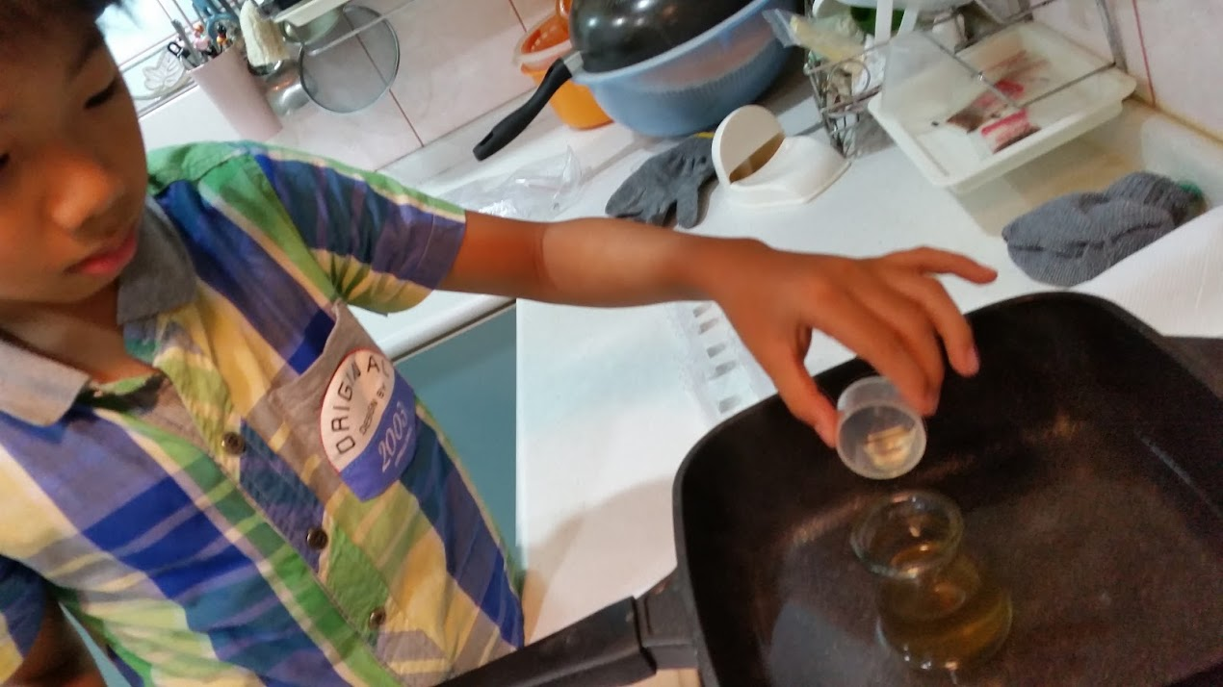
攪拌(ㄐㄧㄠˇ)(ㄅㄢˋ)到融化 (ㄖㄨㄥˊ) (ㄏㄨㄚˋ) 放精油 (ㄐㄧㄥ) (ㄧㄡˊ)

Slide 12
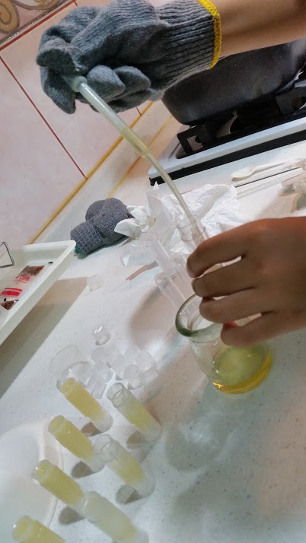
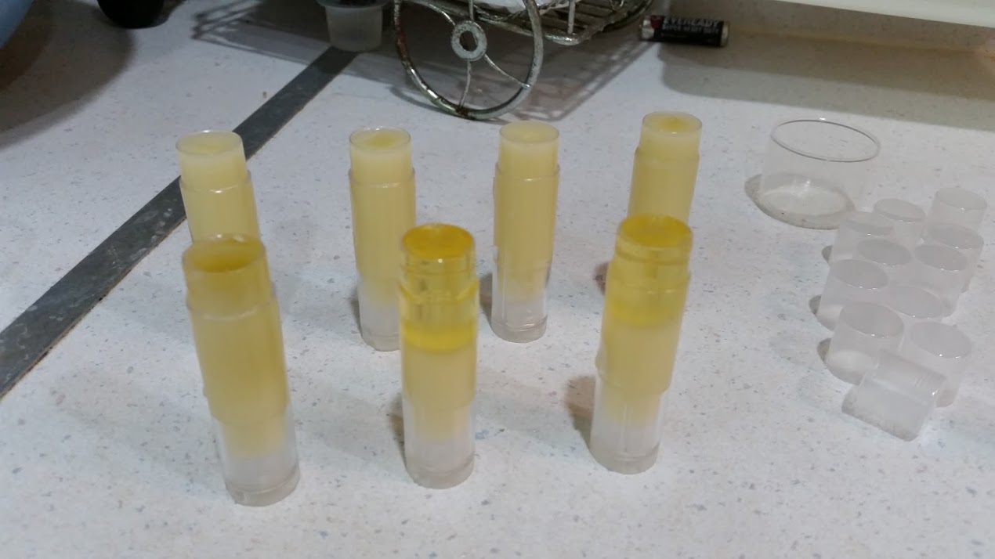
用吸(ㄒㄧ)管(ㄍㄨㄢˇ) 放入管(ㄍㄨㄢˇ)子

Slide 13
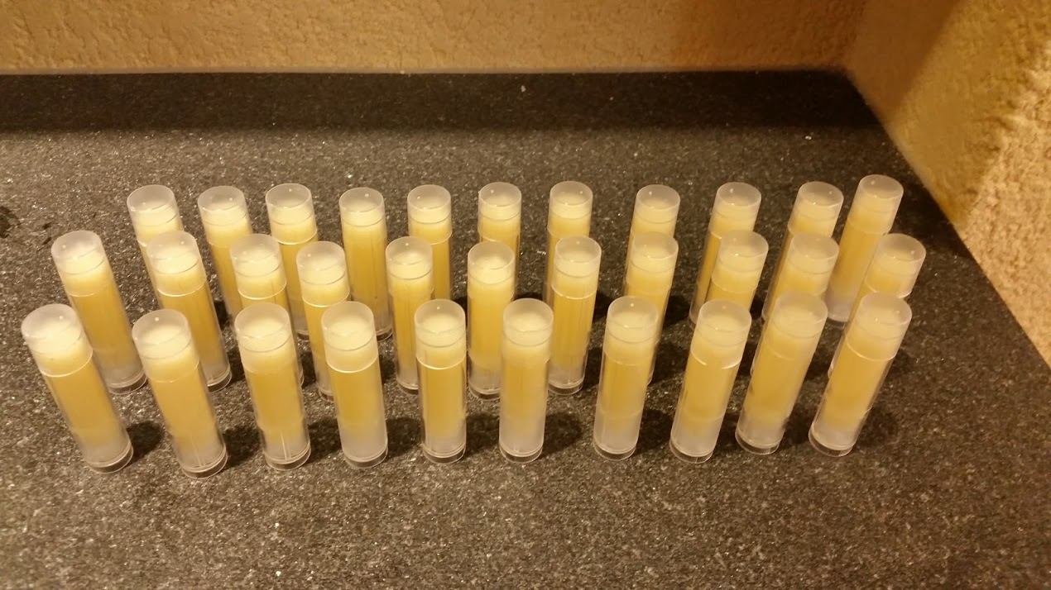
重複 (ㄔㄨㄥˊ) (ㄈㄨˋ)做3次

Slide 14
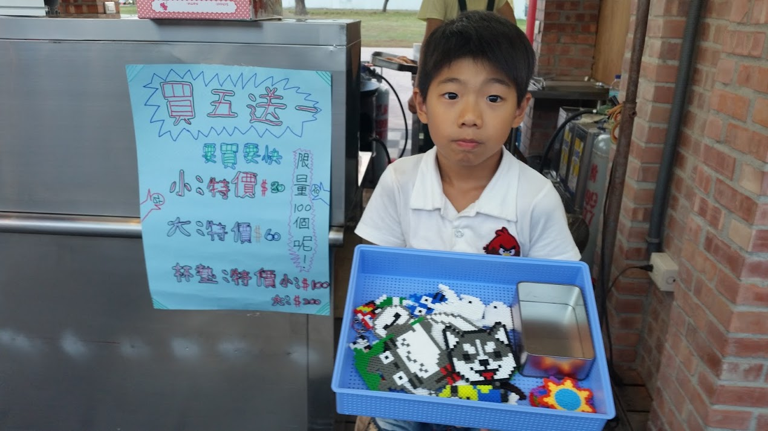
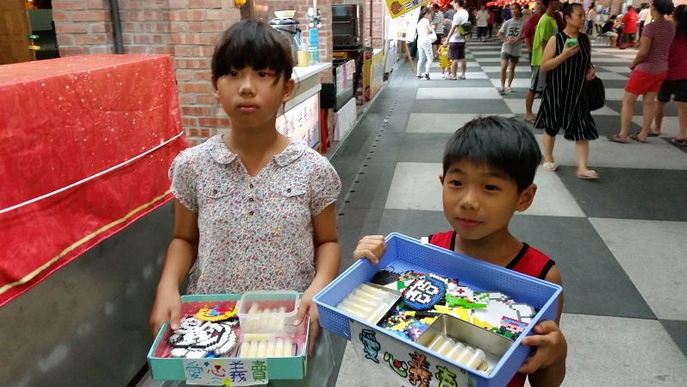
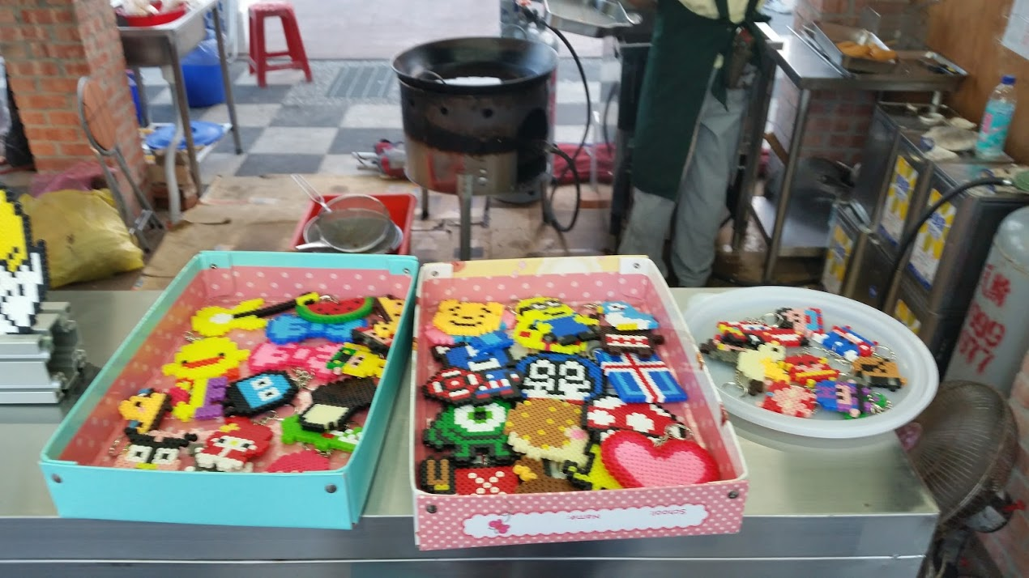
拿去夜市義賣 (ㄋㄚˊ) (ㄑㄩˋ) (ㄧㄝˋ) (ㄕˋ) (ㄧˋ) (ㄇㄞˋ)

Slide 15
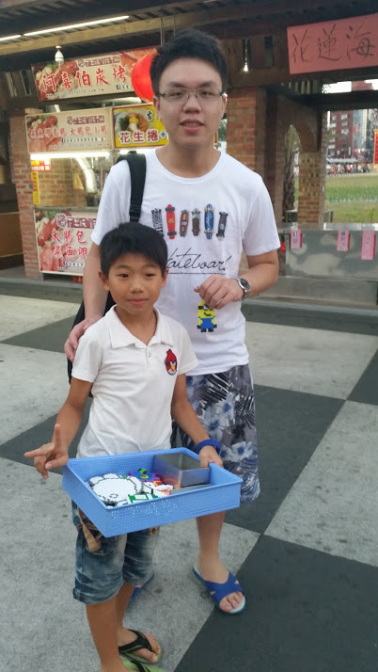
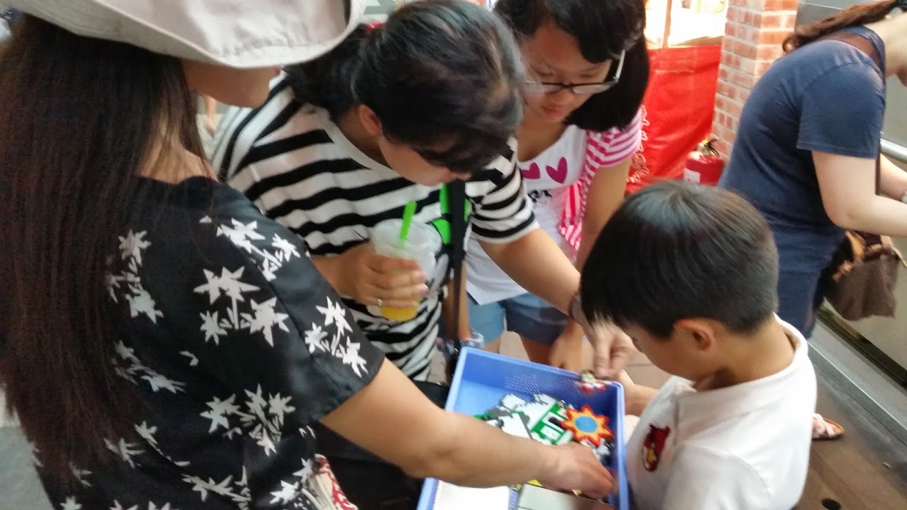

Slide 16
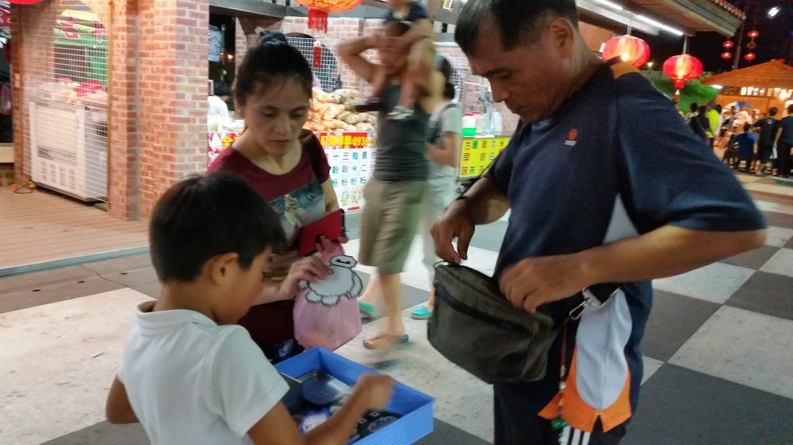

Slide 17
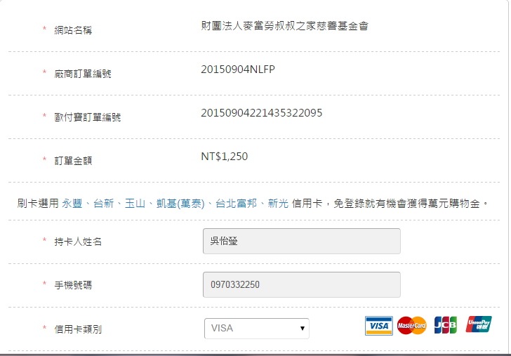
成果
義(ㄧˋ)賣(ㄇㄞˋ) 賺(ㄓㄨㄢˋ)了 1250元
有時因為下雨 不能去
媽媽用網路 (ㄨㄤˇ) (ㄌㄨˋ)捐給麥當勞兒童之家
我想(ㄒㄧㄤˇ)要將(ㄐ ㄧㄤ)剩(ㄕㄥˋ)下的在學校愛心 園遊會 (ㄩㄢˊ) (ㄧㄡˊ) (ㄏㄨㄟˋ)時義賣 (ㄧˋ) (ㄇㄞˋ)

Slide 18
心得
義賣 (一ˋ) (ㄇㄞˋ)時很累(ㄌㄟˋ)也很(ㄏㄣˇ)辛苦 (ㄒ一ㄣ) (ㄎㄨˇ)，可是我還(ㄏㄞˊ)是完成 (ㄨㄢˊ) (ㄔㄥˊ)了義賣 (一ˋ) (ㄇㄞˋ)

Slide 19
謝謝大家
報(ㄅㄠˋ)告(ㄍㄠˋ)
完(ㄨㄢˊ)畢(ㄅ一ˋ)

